Slide 1


Областное государственное казенное учреждение социального обслуживания «Центр помощи детям, оставшимся без попечения родителей, г. Шелехова»
Практика организации специализированной «Зеленой комнаты» для проведения реабилитационных мероприятий с несовершеннолетними и их родителями
(законными представителями)

Slide 2
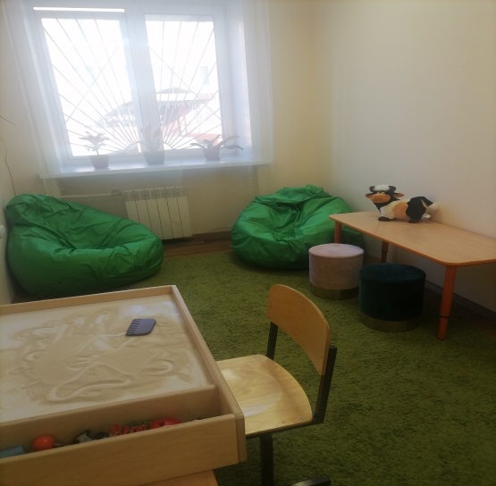
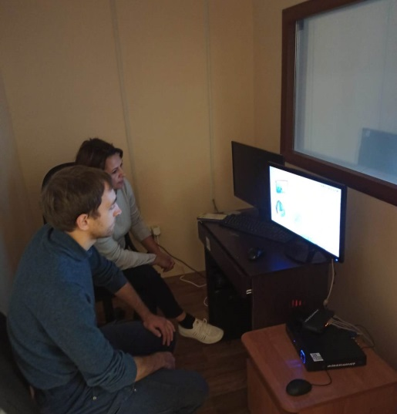
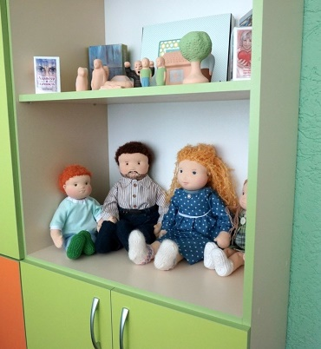
В рамках Комплекса мер Иркутской области «Не остаться равнодушным», направленного на развитие региональной системы обеспечения безопасного детства и включающей в себя профилактику жестокого обращения с детьми и реабилитации несовершеннолетних, пострадавших от тяжких преступлений, в том числе сексуального характера,
в Центре помощи детям г. Шелехова
в 2021 году открыта
ЗЕЛЕНАЯ КОМНАТА

Slide 3
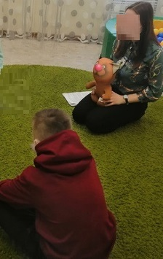
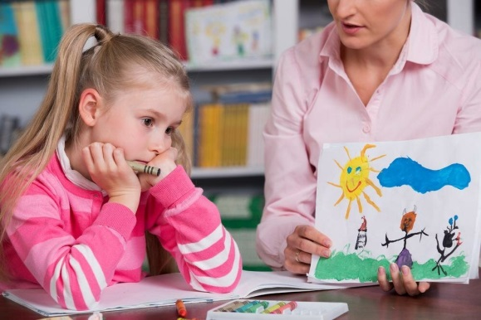
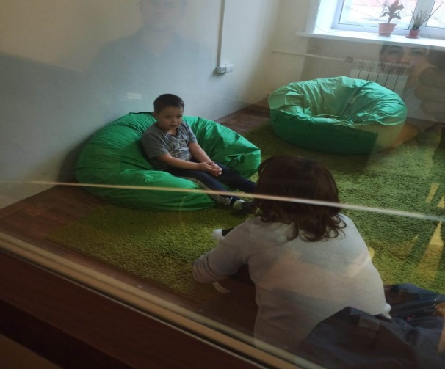
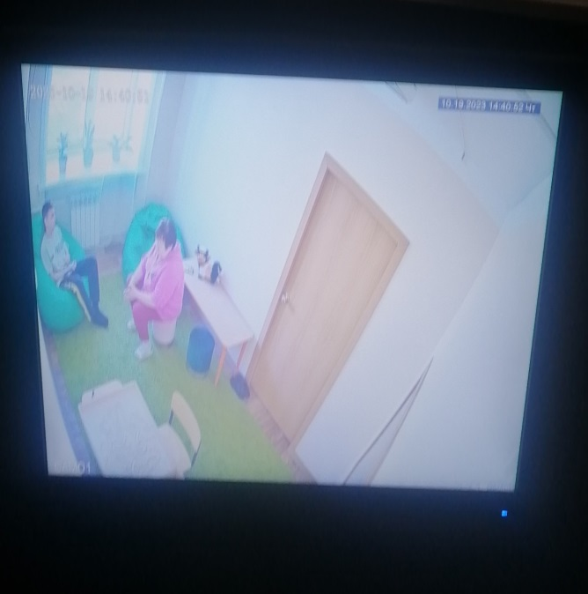
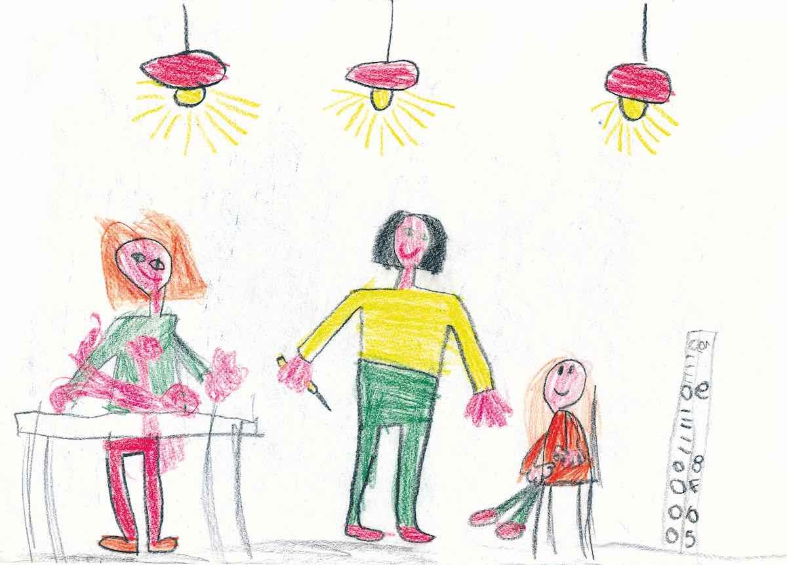
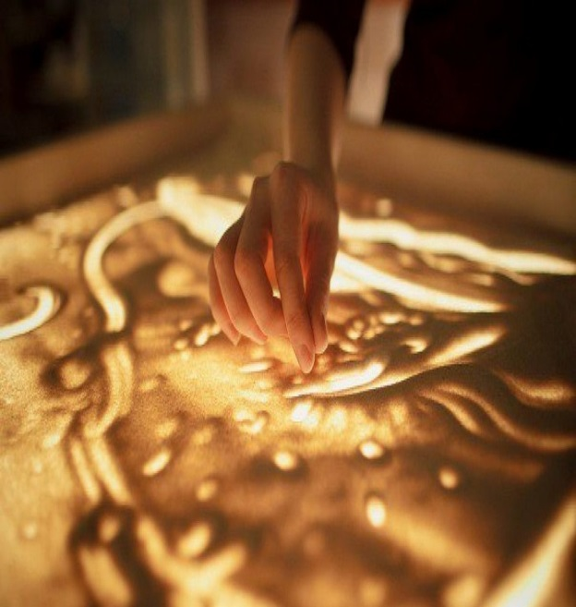
.

Slide 4
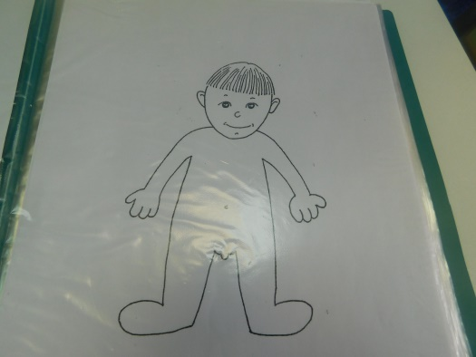
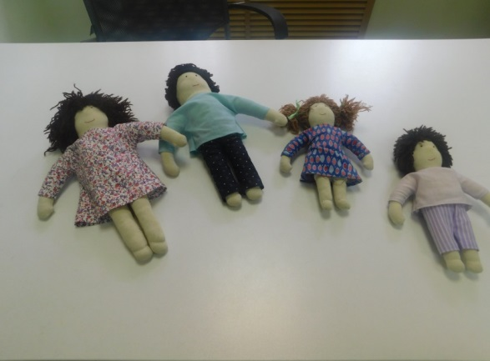
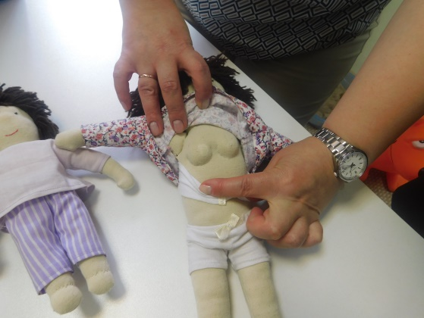
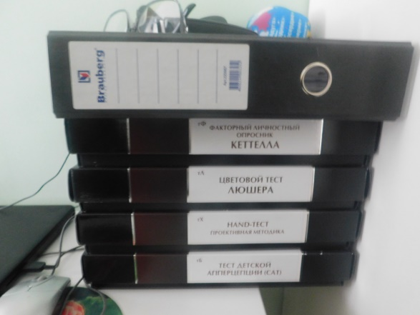
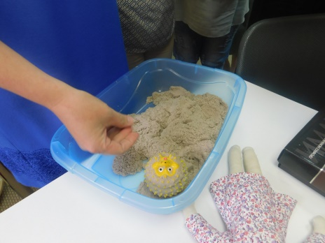
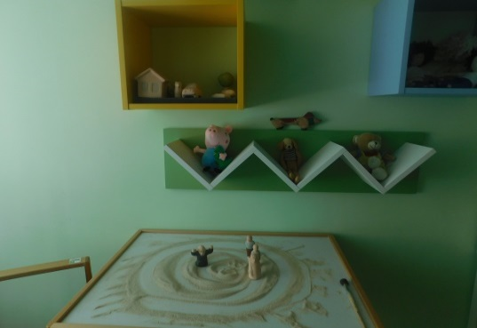
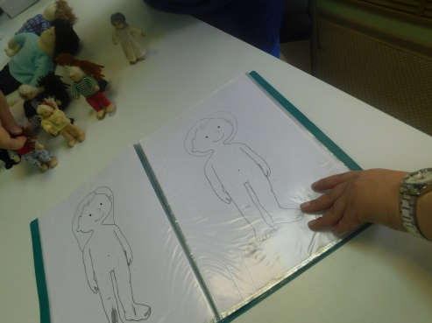
Инструментарий, используемый психологом

Slide 5
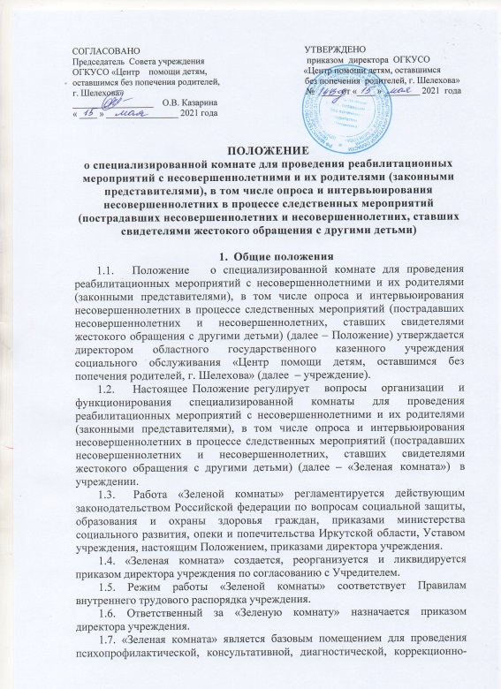
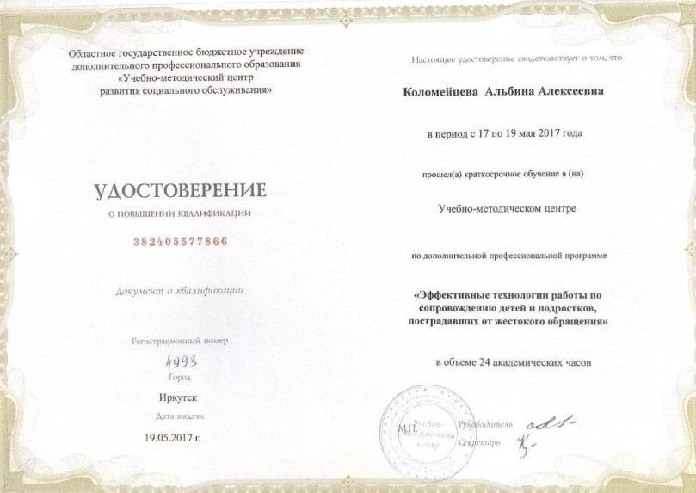
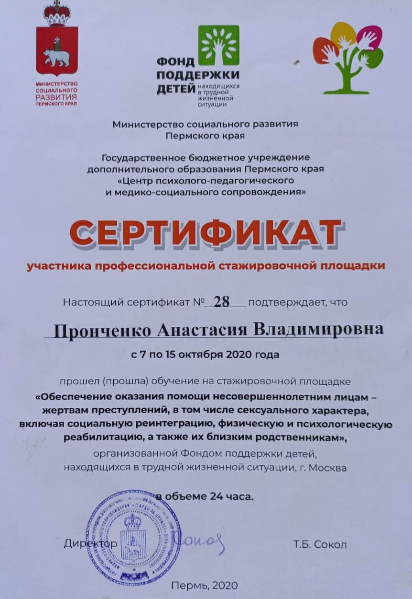

Slide 6
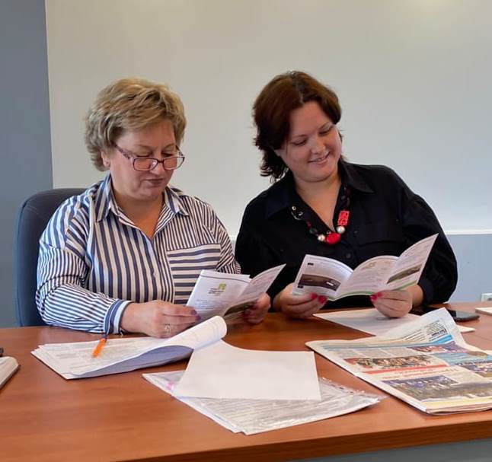
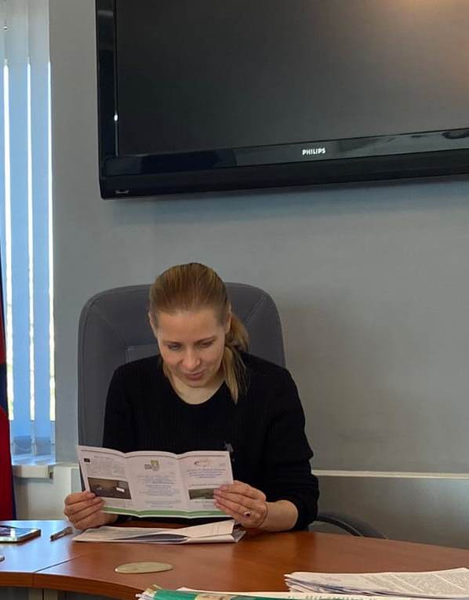
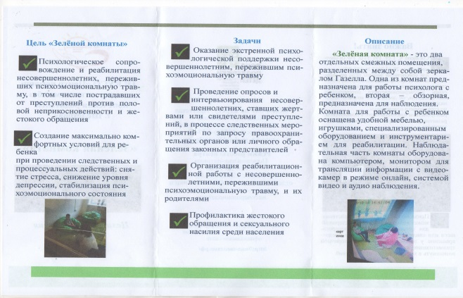
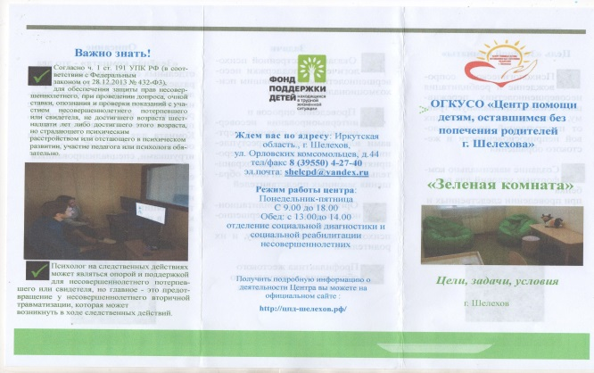
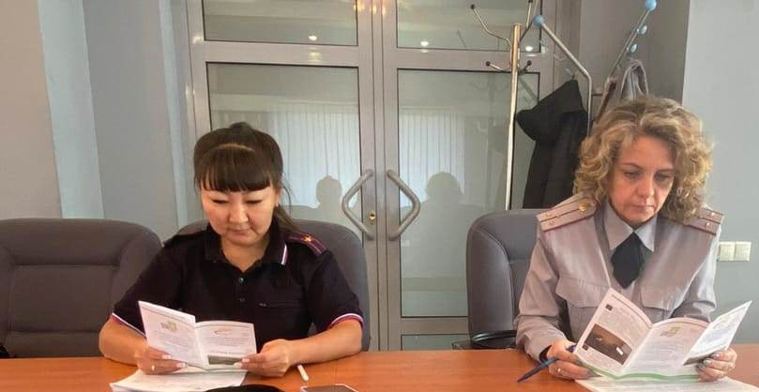
Межведомственное взаимодействие

Slide 7
За 2021-2023 годы были выявлены, отработаны основные проблемы получателей услуг:
- ситуации насилия в отношении несовершеннолетних (физическое насилие/жестокое обращение; сексуальное насилие/сексуальные домогательства и иные действия сексуального характера) – 2 случая;
- ранняя сексуализация несовершеннолетних – 5 случая;
- несовершеннолетние, ставшие свидетелями правонарушений (физическое насилие, кража, нецензурные выражения и пр.) – 5 случая;
- несовершеннолетние, совершившие правонарушения (кража вещей/денег/продуктов, угон машины, драка – 12 случаев;
- деструктивное поведение несовершеннолетних: самовольные уходы из учреждения- 13 случаев, употребление ПАВ - 2 случай;
- семьи группы риска (СОП, ТЖС), нарушения детско-родительских отношений – 16 случаев;
- потери близких (смерть отца, матери, брата/сестры, сверстника) – 2 случая;
- буллинг, травля – 3 случай.

Slide 8
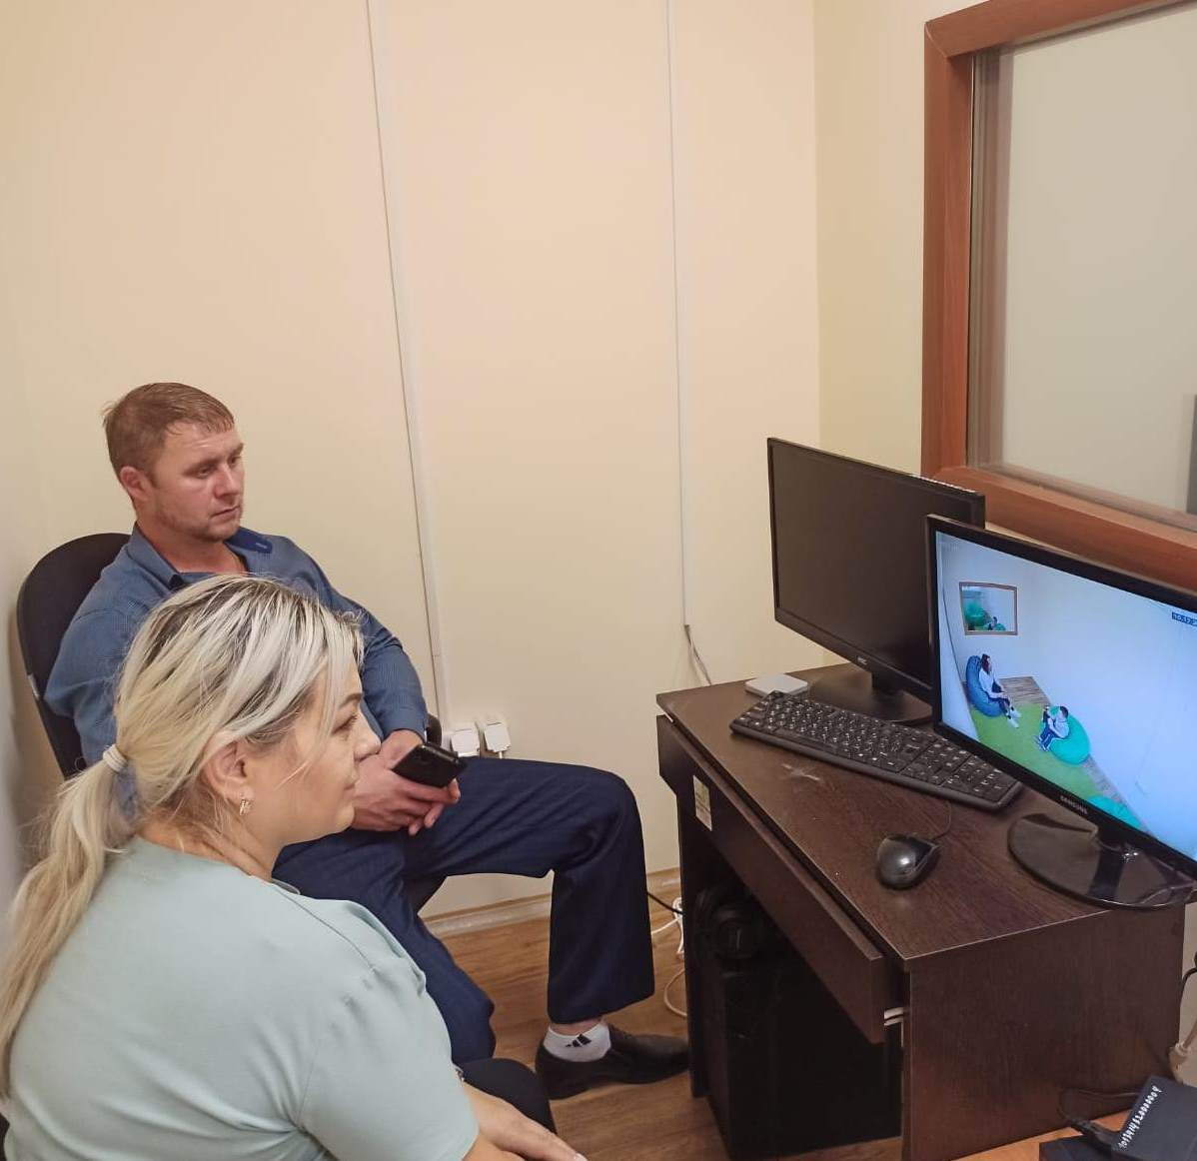
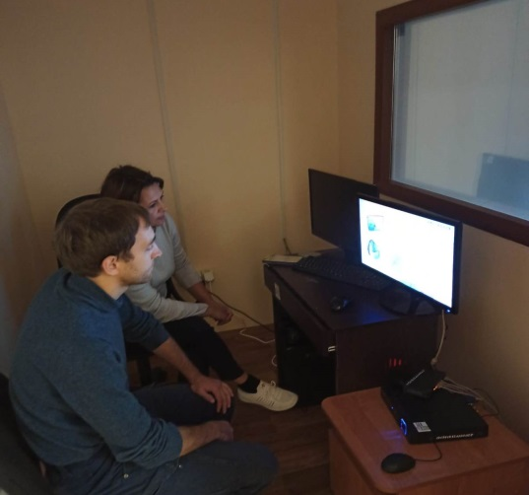
Заочное знакомство с детьми

Slide 9
благодарю за внимание!

